Slide 1
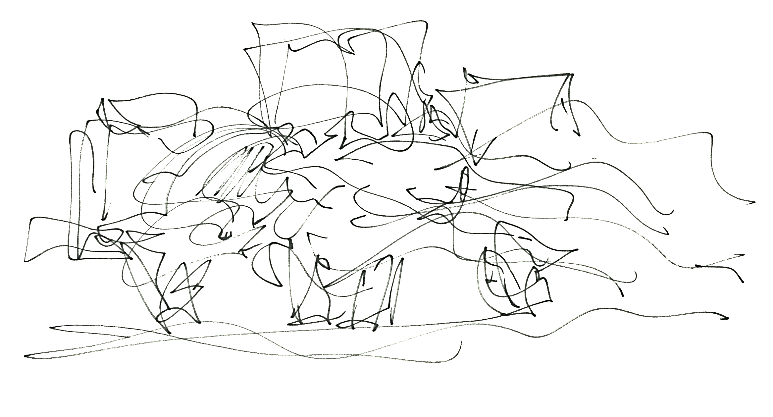
LÍNEA DE TALLER
MEDIOS | COMPOSICION | TALLER

Slide 2
IDENTIFICACIÓN DE LA ASIGNATURA
ANTECEDENTES GENERALES
Nombre de la Asignatura: | Medios de expresión I |  |  | Plan Curricular: | AR02
Escuela: | Arquitectura |  |  | Facultad: | FAUP
Pre-Requisitos: | Admisión |  |  | Código: | 3366
Ubicación en Plan de Estudios: | Primer Semestre |  | Ciclo Inicial
Carácter: | Semestral |  | Obligatorio
CARGA ACADÉMICA
Créditos: | 2 Créditos |  | 54 hrs. Cronológicas totales
Tiempo presencial: | 4 hrs. Académicas por semana | Equivalen a 3 hrs. Cronológicas por semana | 54 hrs cronológicas
Tiempo no presencial | 0 hrs. Nota: Las horas no presenciales corresponden al tiempo que el alumno dedica a actividades fueras de las programadas académicamente. Por ej. Desarrollo de proyectos, trabajos de investigación, lectura de textos, pesquisa bibliográfica, estudio para pruebas, etc. y en este programa debe garantizarse que no serán excedidas. |  | 0 hrs. Cronológicas no presenciales por semestre
Vigencia: | 2012-2014
EQUIPO DOCENTE
Identificación del equipo docente
Nombre | Antecedentes
ABSTRACT
El Taller de Medios de Expresión I introduce al estudiante en el aprendizaje del dibujo como instrumento de registro, análisis y expresión de la realidad espacial, basando su formación en la educación de una mirada intensiva y fomentando una actitud propositiva.
OBJETIVO HABILITANTE
MEDIOS DE EXPRESION I

Slide 3
CONTENIDOS
UNIDAD 1 GRÁFICA PLÁSTICA UNIDAD 2 FORMA Y ESPACIO UNIDAD 3 USO Y CONTEXTO Acto Uso circulación Uso permanencia Lugaridad
FORMULACIÓN DE EJERCICIO DE SALIDA
CICLO | COMPETENCIAS | NIVEL
INICIAL | 1.1. Determinar condicionantes ambientales y culturales del problema arquitectónico. | N1
INTERMEDIO
AVANZADO
 | 1.2. Realizar lectura espacial de preexistencias en contextos de intervención. | N1
 | 1.10. Comunicar procesos y resultados de diseño. | N1
IMAGEN DE PROYECTO
EJERCICIO DE SALIDA
USO Y CONTEXTO

Slide 4
LECTURA CRÍTICA ESTUDIANTE RESPECTO DE LA UNIDAD
REGISTRO DEL ESTUDIANTE SOBRE OBSERVACIONES DOCENTE
IMAGEN PRINCIPAL
IMAGEN SECUNDARIA
IMAGEN SECUNDARIA

Slide 5
DIMENSIONES A EVALUAR
Conocer y aplicar conceptos de perspectiva cónica en el dibujo a mano alzada. Desarrollar la capacidad de identificar, describir y aplicar los conceptos de perspectiva cónica en la construcción de croquis arquitectónicos. Desarrollar la capacidad de síntesis formal en la expresión gráfica. Comprender y aplicar conceptos básicos de planimetría. Demostrar capacidad inicial de observación y representación. Oficio de presentación.
NOTA ULTIMA UNIDAD
PROMEDIO FINAL
IMAGEN SIGNIFICATIVA

Slide 6
IDENTIFICACIÓN DE LA ASIGNATURA
ANTECEDENTES GENERALES
Nombre de la Asignatura: | Medios de expresión II |  |  | Plan Curricular: | AR02
Escuela: | Arquitectura |  |  | Facultad: | FAUP
Pre-Requisitos: | Medios de expresión I |  |  | Código: | 3374
Ubicación en Plan de Estudios: | Primer Semestre |  | Ciclo Inicial
Carácter: | Semestral |  | Obligatorio
CARGA ACADÉMICA
Créditos: | 2 Créditos |  | 54 hrs. Cronológicas totales
Tiempo presencial: | 4 hrs. Académicas por semana | Equivalen a 3 hrs. Cronológicas por semana | 54 hrs cronológicas
Tiempo no presencial | 0 hrs. Nota: Las horas no presenciales corresponden al tiempo que el alumno dedica a actividades fueras de las programadas académicamente. Por ej. Desarrollo de proyectos, trabajos de investigación, lectura de textos, pesquisa bibliográfica, estudio para pruebas, etc. y en este programa debe garantizarse que no serán excedidas. |  | 0 hrs. Cronológicas no presenciales por semestre
Vigencia: | 2012-2014
EQUIPO DOCENTE
Identificación del equipo docente
Nombre | Antecedentes
ABSTRACT
El Taller de Medios de Expresión II introduce al estudiante en el aprendizaje del dibujo como instrumento de registro, análisis y expresión de la realidad espacial, basando su formación en la educación de una mirada intensiva y fomentando una actitud propositiva.
OBJETIVO HABILITANTE
Representar proyectos de arquitectura a través de herramientas gráficas de comunicación desde la perspectiva y/o planimetría.
MEDIOS DE EXPRESION II

Slide 7
CONTENIDOS
UNIDAD 1 REGISTROS ANALÍTICOS UNIDAD 2 REGISTROS PROPOSITIVOS UNIDAD 3 EXÁMEN
FORMULACIÓN DE EJERCICIO DE SALIDA
CICLO | COMPETENCIAS | NIVEL
INICIAL | 1.1. Determinar condicionantes ambientales y culturales del problema arquitectónico. | N1
INTERMEDIO
AVANZADO
 | 1.2. Realizar lectura espacial de preexistencias en contextos de intervención. | N1
 | 1.10. Comunicar procesos y resultados de diseño. | N1
IMAGEN SIGNIFICATIVA
EJERCICIO DE SALIDA
NOMBRE UNIDAD

Slide 8
LECTURA CRÍTICA ESTUDIANTE RESPECTO DE LA UNIDAD
REGISTRO DEL ESTUDIANTE SOBRE OBSERVACIONES DOCENTE
IMAGEN PRINCIPAL
IMAGEN SECUNDARIA
IMAGEN SECUNDARIA

Slide 9
DIMENSIONES A EVALUAR
Conocer y aplicar conceptos de perspectiva cónica en el dibujo a mano alzada. Capacidad de síntesis formal en la expresión gráfica. Aplicar conceptos básicos de planimetría. Identificar y graficar caracterizaciones ambientales del contexto.
NOTA ULTIMA UNIDAD
PROMEDIO FINAL
IMAGEN SIGNIFICATIVA

